Slide 1
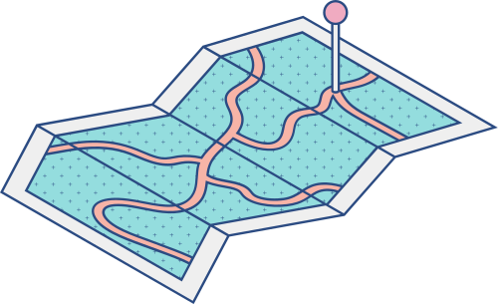





UJIAN TENGAH SEMESTER
TESTING DAN QA PERANGKAT LUNAK
Dannu Erlangga - 201011401693 07TPLE009

Slide 2
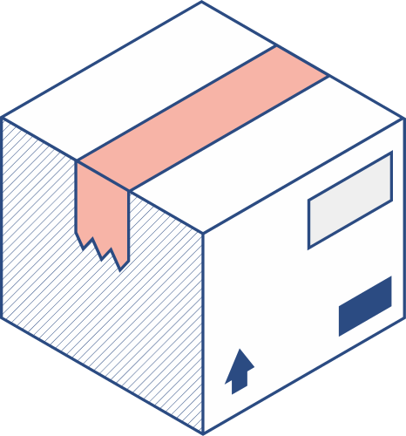


WHITEBOX TESTING DAN UNIT TEST
Whitebox testing adalah salah satu cara untuk menguji suatu aplikasi atau software dengan melihat modul untuk memeriksa dan menganalisis kode program ada yang salah atau tidak.
unit test adalah jenis software testing yang dilakukan untuk menguji suatu bagian atau komponen software Unit yang dimaksud bisa berupa kode, fungsi, metode, prosedur, modul, atau objek tersendiri..

Slide 3
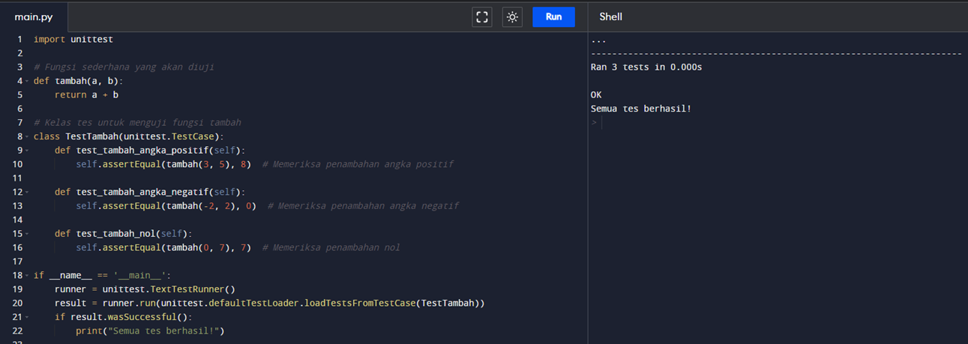

Contoh Implementasi dalam Python

Slide 4

CI/CD
Continuous Integration/Continuous Deployment
CI/CD adalah metode pengembangan perangkat lunak dengan mengotomatisasi setiap proses yang dilakukan. Tujuan CI/CD adalah website atau aplikasi yang dihasilkan punya performa yang andal dan minim bug.
CI/CD adalah singkatan dari Continuous Integration, Continuous Delivery, dan Continuous Deployment. Pada CI/CD ini, semua pihak yang terlibat dalam software development harus berkolaborasi secara berkelanjutan.
Dengan CI/CD, otomatisasi berlangsung dari sejak penulisan kode (coding), pengujian (testing), hingga produksi (deployment). Contoh kasusnya ketika sebuah aplikasi hendak merilis versi terbarunya.

Slide 5
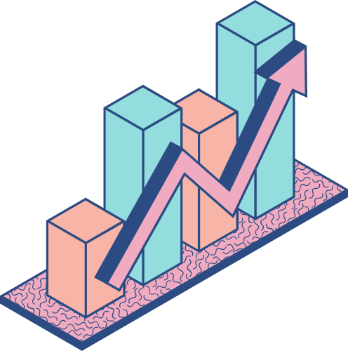
Langkah-langkah Konfigurasi untuk project python
1.Persiapan Proyek
Pastikan Anda memiliki repositori Git yang berisi proyek Python Anda di platform seperti GitHub atau GitLab.
2.Konfigurasi Jenkins
Install Jenkins di server yang akan digunakan untuk CI/CD.
3.Konfigurasi Jenkinsfile
Buat Jenkinsfile di repositori Anda. Jenkinsfile adalah file yang mendefinisikan langkah-langkah untuk proses CI/CD.

Slide 6

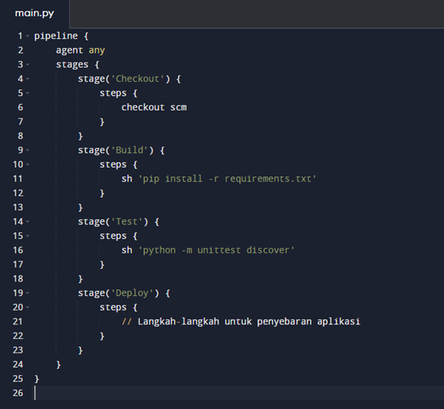
Contoh Jenkinsfile mungkin terlihat seperti ini:

Slide 7

DAFTAR PUSTAKA
UNIVERSITY, B. (2020, july). BINUS UNIVERSITY. Retrieved from Teknik dalam whitebox testing dan black testing: https://socs.binus.ac.id/2020/07/02/teknik-dalam-white-box-dan-black-box-testing/
Dicoding Blog. (2023, September 27). Apa Itu CI/CD? IT Developer Harus Tau.https://www.dicoding.com/blog/apa-itu-ci-cd/

Slide 8


Terima kasih

